Slide 1


SOUTENANCE
DE STAGE
MISSION AI
Nom de l'entreprise : Laboratoire Parole et Langage
Stage réalisé : Du 18/05/2026 au 31/08/2026
Lieu : Aix-en-Provence, France
Tuteur de stage : Mr. Philippe Blache
Fonction : Directeur de recherche
Nom :THABET
Prénom :Nada
Année académique : 2025-2026
1
Notes:
Bonjour. Nada Thabet, Mission Assistant Ingénieur au Laboratoire Parole et Langage à Aix-en-Provence, encadrée par Philippe Blache, directeur de recherche. Je vous présente le travail conduit du 18 mai au 31 août. (8 s)

Slide 2
PLAN DE LA SOUTENANCE
1
Le laboratoire et ma mission
2
Contexte, problématique, hypothèses
3
La méthode, dans l'ordre du stage
4
Les résultats sur les deux corpus
5
Le retournement
6
Bilan et propositions
2
Notes:
Voici le déroulé. Le coeur de l'exposé suit l'ordre chronologique du stage, parce que chaque étape de la méthode répond à un problème rencontré à la précédente. (15 s)

Slide 3
LE LABORATOIRE ET MA MISSION
Présentation
Laboratoire Parole et Langage
Ma mission
UMR 7309, CNRS et Aix-Marseille Université
Aix-en-Provence, créé en 1972
Linguistes, informaticiens, psychologues,
neuroscientifiques
Objet : production, perception et
compréhension du langage
Comparer les méthodes de calcul de l'indice de surprise linguistique
Approche syntaxique : entropie de la structure de la phrase
Approche neuronale : logits d'un LLM
Le travail a pris un tournant dès le premier mois. C'est par là que je commence.
3
Notes:
Le LPL est une unité mixte CNRS et Aix-Marseille Université, créée en 1972, l'un des grands centres européens sur la parole, avec une équipe très interdisciplinaire : linguistes, informaticiens, psychologues, neuroscientifiques, médecins. Ma mission portait sur les indices de prévisibilité linguistique et leur lien avec le traitement du langage, dans le cadre d'une analyse EEG menée au laboratoire. (35 s)

Slide 4
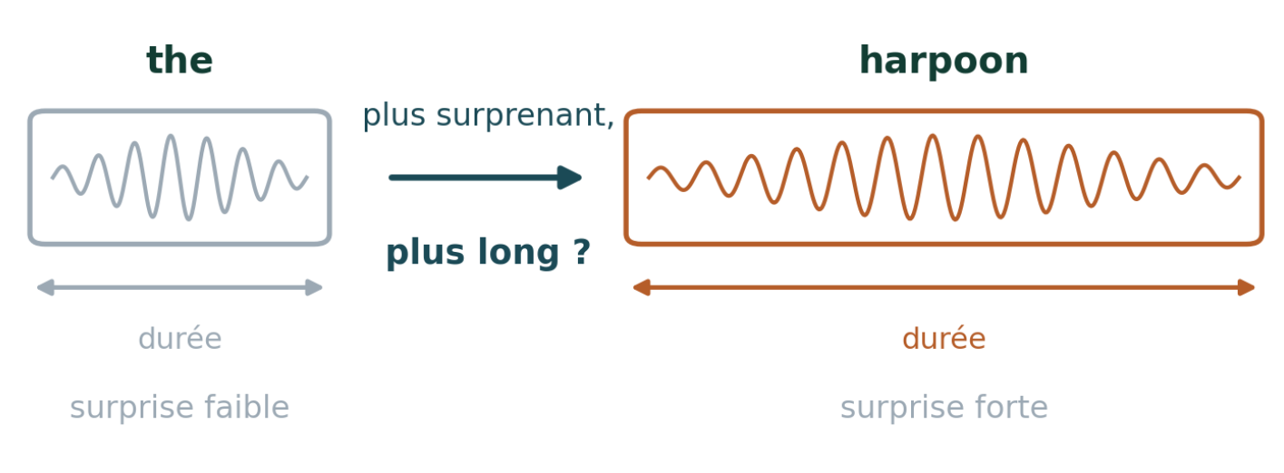
LE CONTEXTE : L'INDICE DE SURPRISE
Contexte
Un mot difficile à prévoir est-il articulé plus longuement ?
surprise(w) = − log₂ P(w | contexte)
En bits. Un mot attendu en coûte peu,
un mot inattendu beaucoup.
Indice central pour l'étude des mécanismes
cognitifs et cérébraux du traitement du langage.
Ce coût se lirait dans la durée, le regard, l'EEG.
Deux façons de le calculer
historiquement, sur la structure
syntaxique de la phrase
depuis les LLM, sur les logits
Toute ma mission tient dans l'écart entre ces deux calculs.
4
Notes:
La surprisal, c'est moins log2 de la probabilité du mot en contexte, exprimée en bits. Un mot attendu coûte peu, un mot inattendu coûte beaucoup, et l'hypothèse cognitive est que ce coût se lit dans le comportement. Elle se calcule de deux façons, sur une grammaire explicite ou sur un modèle neuronal, et c'est tout mon sujet. (35 s)

Slide 5
L'ÉTAT DE L'ART
Contexte
 | Travaux | Apport
Théorie | Hale (2001), Levy (2008) | La surprise a un sens cognitif
Calcul | Jelinek & Lafferty (1991), Stolcke (1995) | Probabilités de préfixe
Durée des mots | Aylett & Turk (2004), Bell et al. (2009) | Les facteurs à neutraliser
Référence | Demberg et al. (2012) | 7 ms par unité de surprise, corpus AMI
Neuronal | Radford et al. (2019) | Logits : syntaxe et sémantique mêlées
La limite des LLM n'est pas leur performance : on ne peut pas isoler ce qui, dans leur surprise, est grammatical.
5
Notes:
Quatre familles de travaux. La théorie, l'algorithmique du calcul incrémental, les déterminants connus de la durée qui me donnent mes contrôles, et surtout l'article de référence de Demberg et ses collègues : la surprise syntaxique allonge les mots d'environ 7 millisecondes par unité, sur le corpus de réunions AMI. C'est ce résultat que je vais chercher à retrouver. (30 s)

Slide 6
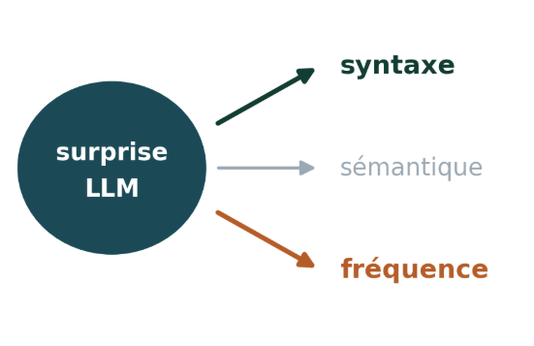
LE DÉCLENCHEUR : UN ÉCHEC
Mai et juin
La surprise LLM n'expliquait pas
les signaux EEG du laboratoire.
Que mesure exactement cette surprise ?
Décision : décomposer,
et commencer par la syntaxe,
une composante interprétable.
Un indicateur agrégé qui échoue ne se remplace pas, il se décompose.
6
Notes:
Le point de départ réel est un échec : la surprise LLM ne donnait rien de convaincant sur l'EEG. Plutôt que d'essayer d'autres modèles, nous avons décidé de nous demander ce que cette mesure agrège, syntaxe, sémantique, collocations, fréquence, et de commencer par la seule composante explicitement construite, donc interprétable, la syntaxe. (35 s)

Slide 7

LA PROBLÉMATIQUE
La question
« La surprise LLM prédit-elle mieux
la durée que la surprise syntaxique ? »
Oui. Mais la réponse est trompeuse.
Surprise LLM et fréquence : r = −0,75.
Or la fréquence détermine déjà la durée.
Une fois les déterminants connus de la durée neutralisés,
quelle surprise conserve un effet PROPRE, et par quel mécanisme ?
7
Notes:
La question initiale appelait une réponse correcte mais trompeuse. Le LLM prédit mieux, mais en partie parce que sa surprise est corrélée à la fréquence à moins 0,75, et que la fréquence est déjà un déterminant connu de la durée. Le LLM gagne donc en partie parce qu'il redit la fréquence. J'ai reformulé le problème en termes d'effet propre, et c'est cette reformulation qui structure tout le reste. (35 s)

Slide 8
MES TROIS HYPOTHÈSES
La question
H1
Un effet propre survit aux contrôles.
longueur, fréquence, classe du mot, débit
H2
Les deux surprises ne mesurent pas la même chose.
le LLM réencode largement la fréquence
H3
Un effet réel tient sur deux styles de parole.
lecture contrôlée et réunions spontanées
Prédiction testable : l'effet du LLM doit disparaître au contrôle de la fréquence, celui de la syntaxe doit subsister.
8
Notes:
Trois hypothèses. La première est un critère de validité : si la surprise agit par un mécanisme propre, son coefficient doit rester non nul une fois la longueur, la fréquence, la classe du mot et le débit neutralisés. La deuxième porte sur la nature des deux mesures. La troisième est un critère de robustesse. Ensemble elles donnent une prédiction testable. (35 s)

Slide 9
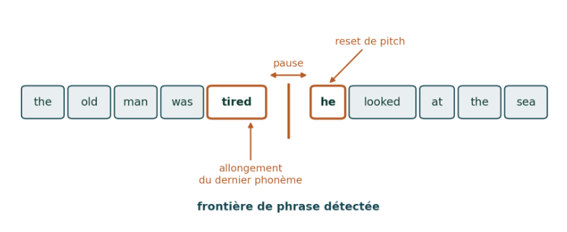
PREMIÈRE ÉTAPE : SEGMENTER LE SIGNAL EN PHRASES
Méthode, juin
Un TextGrid donne des mots,
pas des phrases.
Segmenteur prosodique, trois indices :
1
la pause qui suit le mot
Évaluation | P | R | F1
Segmenteur (signal seul) | 0,70 | 0,84 | 0,76
Whisper (+ modèle de langue) | 0,79 | 0,88 | 0,83
2
l'allongement du dernier phonème
3
le reset de pitch
780 frontières posées pour 653 réelles : le segmenteur découpe un peu trop, mais il manque peu. C'est le bon profil d'erreur.
9
Notes:
Première tâche, et la plus longue du stage. Un TextGrid aligné donne des mots et des silences, pas des phrases, alors que la surprise syntaxique se calcule sur une phrase. J'ai écarté Whisper, beaucoup trop lent à cette échelle, et développé un segmenteur fondé sur trois indices prosodiques normalisés en score z puis combinés. Je l'ai évalué contre la ponctuation du texte publié du livre : F1 de 0,76 contre 0,83 pour Whisper, qui dispose en plus d'un modèle de langue entier. (40 s)

Slide 10
LES DEUX MESURES DE SURPRISE
Méthode, juin à août
Surprise syntaxique
Surprise neuronale (GPT-2)
Analyse en constituants,
puis probabilités de préfixe.
Somme sur toutes les analyses
compatibles avec le début de phrase.
Validée contre l'énumération
exhaustive.
Le modèle travaille sur des
sous-unités, mes durées sur des mots.
Réalignement : on somme les surprises
des sous-unités.
Les probabilités se multiplient,
donc les logarithmes s'additionnent.
Mêmes phrases, mêmes filtres, mêmes contrôles, même modèle de régression.
10
Notes:
Deux mesures. À gauche, la surprise syntaxique exacte : à chaque mot, l'algorithme somme les probabilités de toutes les analyses compatibles avec le début de phrase. Je l'ai validée contre une énumération exhaustive, car ce type d'erreur ne fait pas planter le programme, il produit un nombre plausible et faux. À droite, GPT-2, avec la difficulté du réalignement des sous-unités. Tout le reste du traitement est identique, et c'est cette symétrie qui rend la comparaison valable. (40 s)

Slide 11
LE PROTOCOLE : DEUX CORPUS, SIX CONTRÔLES
Méthode, juillet
Corpus | Mots analysés
Parole lue, The Old Man and the Sea | 10 672
Parole spontanée, AMI (12 réunions) | 60 285
Contrôle | Objection neutralisée
Longueur | un mot long dure plus
Fréquence | un mot rare est plus surprenant et plus long
Longueur × fréquence | les deux interagissent
Classe du mot | les mots de contenu sont plus articulés
Débit local | si le locuteur parle vite, tout est court
Locuteur | certains parlent lentement par nature
Pourquoi commencer par la parole lue
Si l'effet n'apparaît pas sur un matériau
propre, inutile de le chercher dans
du spontané.
AMI est le corpus de l'article.
Chaque contrôle vient de la littérature. Ce qui reste après leur retrait, c'est l'effet propre de la surprise.
11
Notes:
J'applique les deux mesures à deux corpus opposés : la lecture du Vieil Homme et la Mer, un seul narrateur, puis les réunions AMI, qui sont le corpus de l'article de Demberg. La logique est de commencer par le propre. Et six contrôles, chacun répondant à une objection précise tirée de la littérature. Je ne les ai pas choisis pour obtenir un résultat, mais parce que chacun est une explication concurrente à écarter. (35 s)

Slide 12
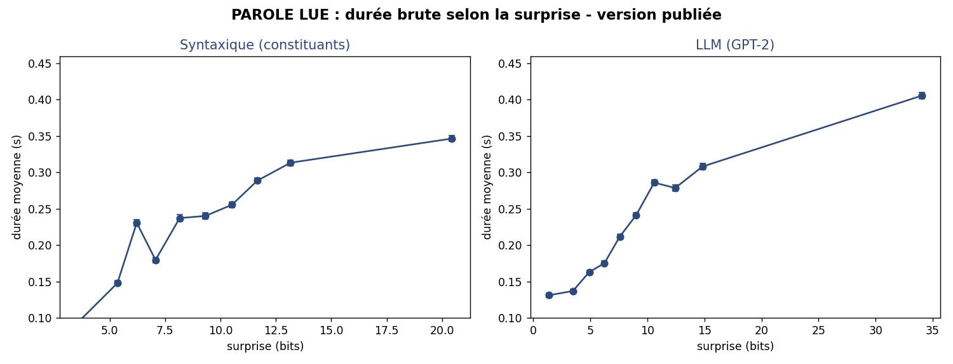
RÉSULTAT 1 : LE LIEN BRUT NE DÉPARTAGE RIEN
Résultats, parole lue
Les deux mesures montent. Mais la durée brute additionne surprise, longueur et fréquence.
12
Notes:
En durée brute, les deux mesures montent : plus un mot est surprenant, plus il est long. Mais cette durée additionne trois facteurs corrélés entre eux. Le constat ne départage donc pas les deux mesures, il rend le contrôle obligatoire. (30 s)

Slide 13
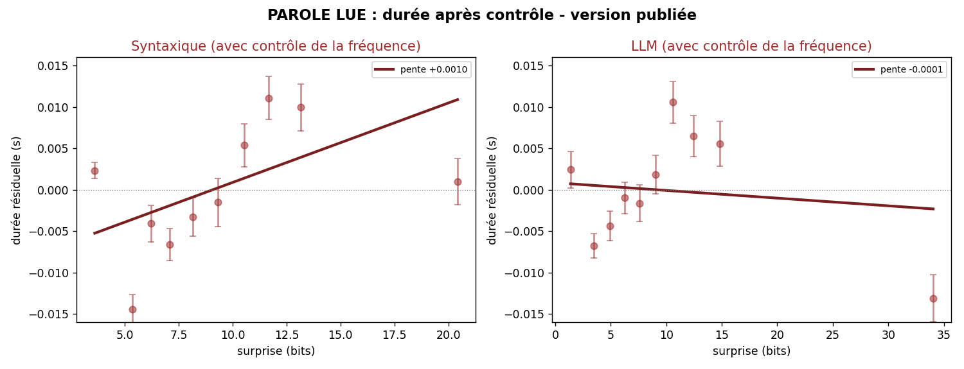
RÉSULTAT 2 : APRÈS CONTRÔLE, TOUT CHANGE
Résultats, parole lue
Parole lue, à contrôles constants | Coefficient | p
Surprise syntaxique | +0,00168 | 4·10⁻¹⁰
Surprise LLM | −0,00022 | 0,27 (nul)
L'effet de Demberg est retrouvé. La surprise LLM n'a plus aucun effet.
13
Notes:
Après contrôle, le contraste est net. À gauche, un coefficient hautement significatif : un bit de surprise syntaxique allonge le mot d'environ 1,7 milliseconde, toutes choses égales par ailleurs. À droite, l'intervalle de confiance contient zéro, l'effet est réellement nul. L'effet de Demberg est donc retrouvé, mais pour la seule mesure syntaxique. (45 s)

Slide 14
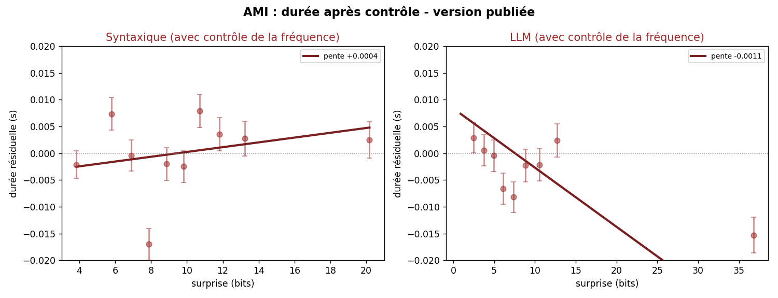
RÉSULTAT 3 : LA PAROLE SPONTANÉE CONFIRME
Résultats, AMI
AMI, 12 réunions appariées, modèle mixte | Coefficient | p
Surprise syntaxique | +0,00077 | 0,028
Surprise LLM | −0,00179 | 10⁻¹³ (artefact)
L'effet syntaxique tient sur du spontané. Le négatif du LLM n'a aucun sens cognitif.
14
Notes:
Sur AMI, le corpus de l'article, je restreins aux 12 réunions communes aux deux mesures pour comparer à données égales, et j'ajoute le locuteur en effet aléatoire, ce qui donne un modèle mixte. L'effet syntaxique tient : plus faible que sur la lecture, mais significatif. Le LLM devient négatif, ce qui voudrait dire qu'un mot plus surprenant est plus court. Cela n'a aucun sens cognitif, c'est donc un artefact. (45 s)

Slide 15
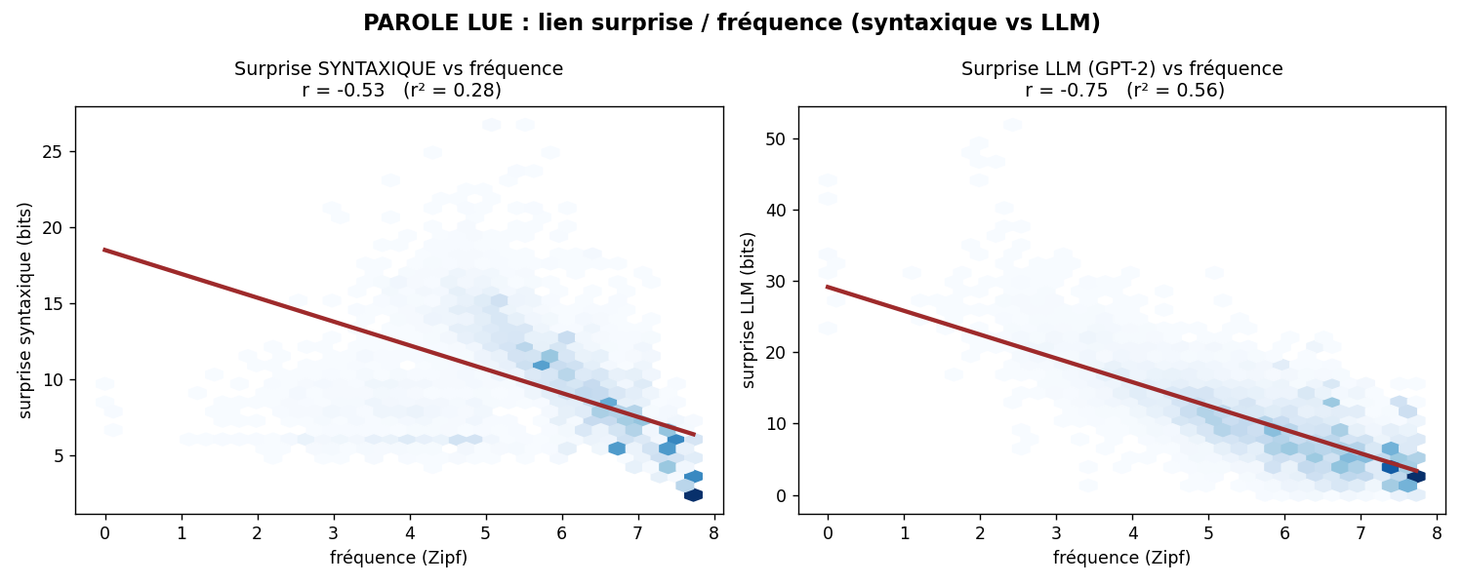
L'OBJECTION QUI MENACE LA CONCLUSION
Le retournement
Les DEUX surprises suivent la fréquence. Pourquoi une seule survit-elle ?
À droite, la fréquence suffit presque à deviner la surprise LLM. À gauche, il reste de l'information qu'elle n'explique pas.
15
Notes:
Une objection sérieuse se pose ici. Si le contrôle de la fréquence détruisait tout prédicteur qui lui est corrélé, il devrait détruire les deux effets. Sur la figure, le nuage LLM est resserré autour de sa droite, r égale moins 0,75. Le nuage syntaxique reste large, moins 0,53. Il reste donc de l'information syntaxique que la fréquence n'explique pas. (35 s)

Slide 16
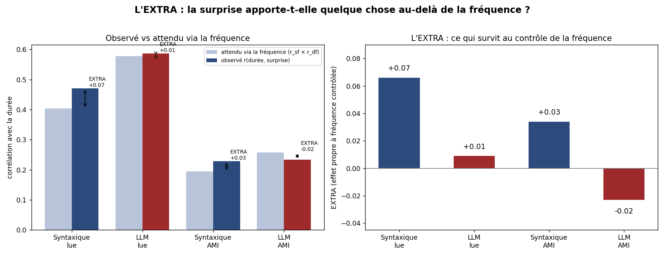
LA RÉPONSE : LE RÔLE SPÉCIFIQUE DE LA FRÉQUENCE
Résultat central
EXTRA = r(durée, surprise) − [ r(surprise, fréquence) × r(durée, fréquence) ]
Le signe de l'EXTRA prédit celui du coefficient contrôlé, dans les quatre cas. Ce qui, dans la surprise LLM, prédisait la durée, c'était la fréquence.
16
Notes:
J'ai construit un indicateur, l'EXTRA. Si la surprise n'agissait sur la durée que par le canal de la fréquence, sa corrélation avec la durée serait entièrement prévisible à partir des deux autres corrélations. L'écart entre l'observé et le prévu est donc la part propre. Il est positif pour le syntaxique, nul ou négatif pour le LLM. C'est le résultat central du stage : ce qui, dans la surprise LLM, prédisait la durée, c'était la fréquence. (45 s)

Slide 17
CONTRÔLE DEMANDÉ APRÈS LE RAPPORT : LE DÉCILE SUPÉRIEUR
Août
Refaire les figures sans le décile de surprise le plus élevé. Ce n'est pas un point isolé : 10 % des données, 1 142 mots.
Cas | Tous les mots | Sans le décile 10 | Signe
Syntaxique, parole lue | +0,00168 | +0,00295 | inchangé
LLM, parole lue | −0,00022 | +0,00049 | INVERSÉ
Syntaxique, AMI | +0,00077 | +0,00114 | inchangé
LLM, AMI | −0,00179 | −0,00212 | inchangé
L'effet syntaxique se renforce. Sur AMI, le retrait aggrave le négatif du LLM : le décile n'est pas responsable, il est conservé.
17
Notes:
Après le rapport, mon encadrant m'a demandé de refaire les figures sans le décile de surprise le plus élevé, soupçonné d'être aberrant. Résultat : l'effet syntaxique se renforce dans les deux corpus. Un seul cas s'inverse. Et sur AMI, retirer le décile aggrave le négatif du LLM, ce qui réfute l'hypothèse du décile responsable. Je conserve donc ces données, et je le justifie dans un compte rendu dédié. (35 s)

Slide 18
SYNTHÈSE DES RÉSULTATS
Conclusion
À contrôles constants | Surprise syntaxique | Surprise LLM
Parole lue | +0,00168 (p = 4·10⁻¹⁰) | −0,00022 (presque nul)
Parole spontanée | +0,00077 (p = 0,028) | −0,00179 (artefact)
EXTRA, parole lue | +0,07 | +0,01
EXTRA, parole spontanée | +0,03 | −0,02
C'est la difficulté STRUCTURALE, et non la prévisibilité globale d'un modèle de langue,
qui module la durée des mots au-delà de la fréquence.
Première comparaison directe des différentes méthodes de calcul de l'indice de surprise, sur les mêmes données et avec les mêmes contrôles.
18
Notes:
Le message est cohérent sur les deux corpus et sur les deux indicateurs : seule la mesure syntaxique conserve un effet propre, et l'EXTRA explique pourquoi. Mes trois hypothèses de départ sont vérifiées. Et la conséquence est que la modélisation grammaticale n'est pas rendue obsolète par les modèles neuronaux. (40 s)

Slide 19

CE QUE LE STAGE LAISSE AU LABORATOIRE
Conclusion
Livrables
• Le segmenteur prosodique
• La chaîne de calcul des deux surprises
• Deux corpus enrichis mot à mot
• Les scripts et les comptes rendus
• L'indicateur EXTRA
Usage déjà engagé
• Quatre indices de surprise transmis
pour l'analyse EEG
• Une publication scientifique
en préparation
Le stage boucle sur la question qui l'avait déclenché : les indices repartent vers l'EEG, cette fois décomposés.
19
Notes:
Les livrables sont réutilisables tels quels, et l'usage est déjà engagé : les quatre indices sont transmis à l'équipe de neuro-imagerie, et une publication scientifique est en préparation. (30 s)

Slide 20
POUR ALLER PLUS LOIN
Perspectives
1
Rejouer l'analyse EEG avec les indices décomposés
2
Construire un indice sémantique explicite
3
Consolider le résultat sur la parole spontanée
20
Notes:
Quatre propositions. La première est le test décisif : rejouer l'EEG avec les indices décomposés, pour savoir si la surprise syntaxique seule prédit mieux le signal cérébral que la surprise agrégée qui avait échoué en mai. La deuxième prolonge la décomposition côté sémantique, ce qui donnerait une dissociation syntaxe sémantique alternative à Caucheteux. La troisième consolide le résultat spontané, qui repose sur 12 réunions. La quatrième corrige le modèle plutôt que les données. (40 s)

Slide 21
BILAN ET LIEN AVEC MA FORMATION
Bilan
1
La validité d'un résultat se construit, elle ne se constate pas.
2
Un résultat contre-intuitif est d'abord un soupçon méthodologique.
3
Un indicateur composite se décompose plutôt qu'il ne se subit.
4
Reformuler un problème fait partie du travail.
Les statistiques m'ont donné les outils. C'est la démarche de projet, poser le problème avant de coder, qui a fait la différence.
21
Notes:
Quatre apprentissages qui dépassent la linguistique. Produire un chiffre est rapide, démontrer qu'il répond à la question prend l'essentiel du temps. Face à une durée qui diminuait avec la surprise, la réaction utile a été de diagnostiquer, pas d'interpréter. Et identifier qu'une question est mal posée est une compétence d'ingénieur autant que de chercheur. (35 s)

Slide 22
MERCI DE VOTRE ATTENTION
Questions
22
Notes:
Merci de votre attention. (8 s)

Slide 23
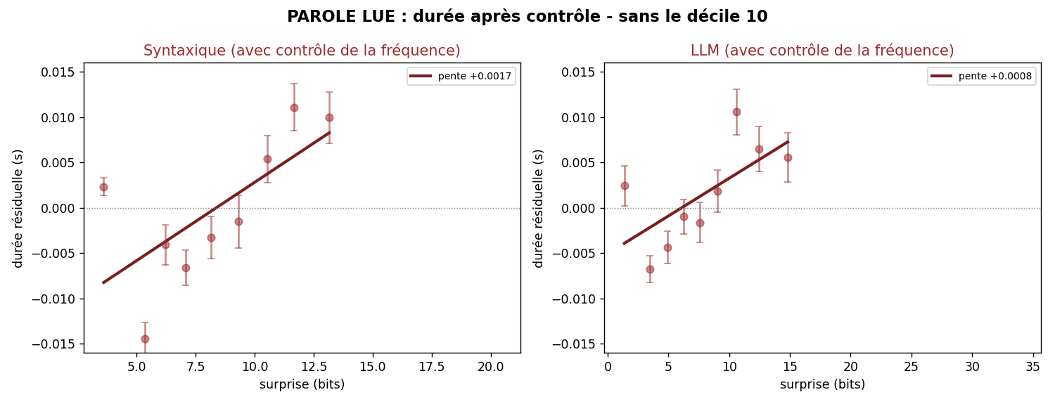
ANNEXE · AVEC ET SANS LE DÉCILE SUPÉRIEUR
Annexe
Version publiée
Décile 10 retiré, échelles verrouillées
Pente syntaxique de +0,0010 à +0,0017, pente LLM de −0,0001 à +0,0008. Les neuf points restants sont aux positions exactes de la figure publiée.
23
Notes:
Échelles verrouillées pour que les deux figures se superposent, seul le point disparaît.

Slide 24
ANNEXE · COMPOSITION DU DÉCILE SUPÉRIEUR
Annexe
Variable | Décile 10 | Déciles 1 à 9
Effectif | 1 142 mots | 10 271 mots
Mots de contenu | 93,8 % | 49,4 %
Longueur moyenne | 4,98 phonèmes | 2,87 phonèmes
Fréquence Zipf | 3,99 | 6,24
Durée brute | 0,406 s | 0,215 s
Trois explications testées
• 10 mots sans fréquence : aucun effet
• 22 noms propres : aucun effet
• Contrôles assouplis : aucun effet
Reste la quasi-collinéarité entre
surprise et contrôles au sommet
de l'échelle.
La progression est continue d'un décile à l'autre : le décile 10 est l'extrémité d'un continuum, pas une population distincte.
24
Notes:
Le décile est composé à 94 % de mots de contenu contre 49 % ailleurs. Trois explications testées, deux écartées par les données.

Slide 25
ANNEXE · LE MODÈLE DE RÉGRESSION
Annexe
durée ~ longueur × fréquence + classe du mot + surprise
Le coefficient commenté est celui de la surprise : la pente de la durée en fonction de la surprise,
les autres variables étant maintenues constantes. Il s'exprime en secondes par bit.
+0,00168 signifie qu'un bit de surprise syntaxique supplémentaire allonge le mot d'environ 1,7 milliseconde.
Sur AMI, le modèle ajoute le débit local et un intercept aléatoire par locuteur : modèle mixte.
Ordre de grandeur de la littérature : environ 7 ms par unité de surprise chez Demberg et al. (2012).
27
Notes:
Le rappel du modèle et de l'interprétation du coefficient, si la question est posée.

